Slide 1
«У нас в гостях пожарный!
Конспект непосредственно образовательной деятельности для второй младшей группы

Slide 2
Цель
Дать представление о том, что огонь может приносить не только пользу человеку, но и вред, сформировать чувство опасности огня.

Slide 3
Задачи
формировать представление детей о пожароопасных предметах, которыми нельзя самостоятельно пользоваться;
закрепить знания детей о профессии пожарного и технике, помогающей человеку тушить пожар;
углубить и систематизировать знания детей о причинах возникновения пожара; познакомить детей с номером «01», научить звонить в пожарную часть по телефону;
закреплять знания детей о правилах пожарной безопасности;
составлять цифры из конструктора по образцу.

Slide 4
Материалы
демонстрационные картинки: «Не играй с огнём!»;
игрушка - пожарная машина;
телефон;
кукла пожарника,
спички,
конструктор «Кроха».

Slide 5
Ход НОД

Slide 9
Составление номера телефона «01»

Slide 11
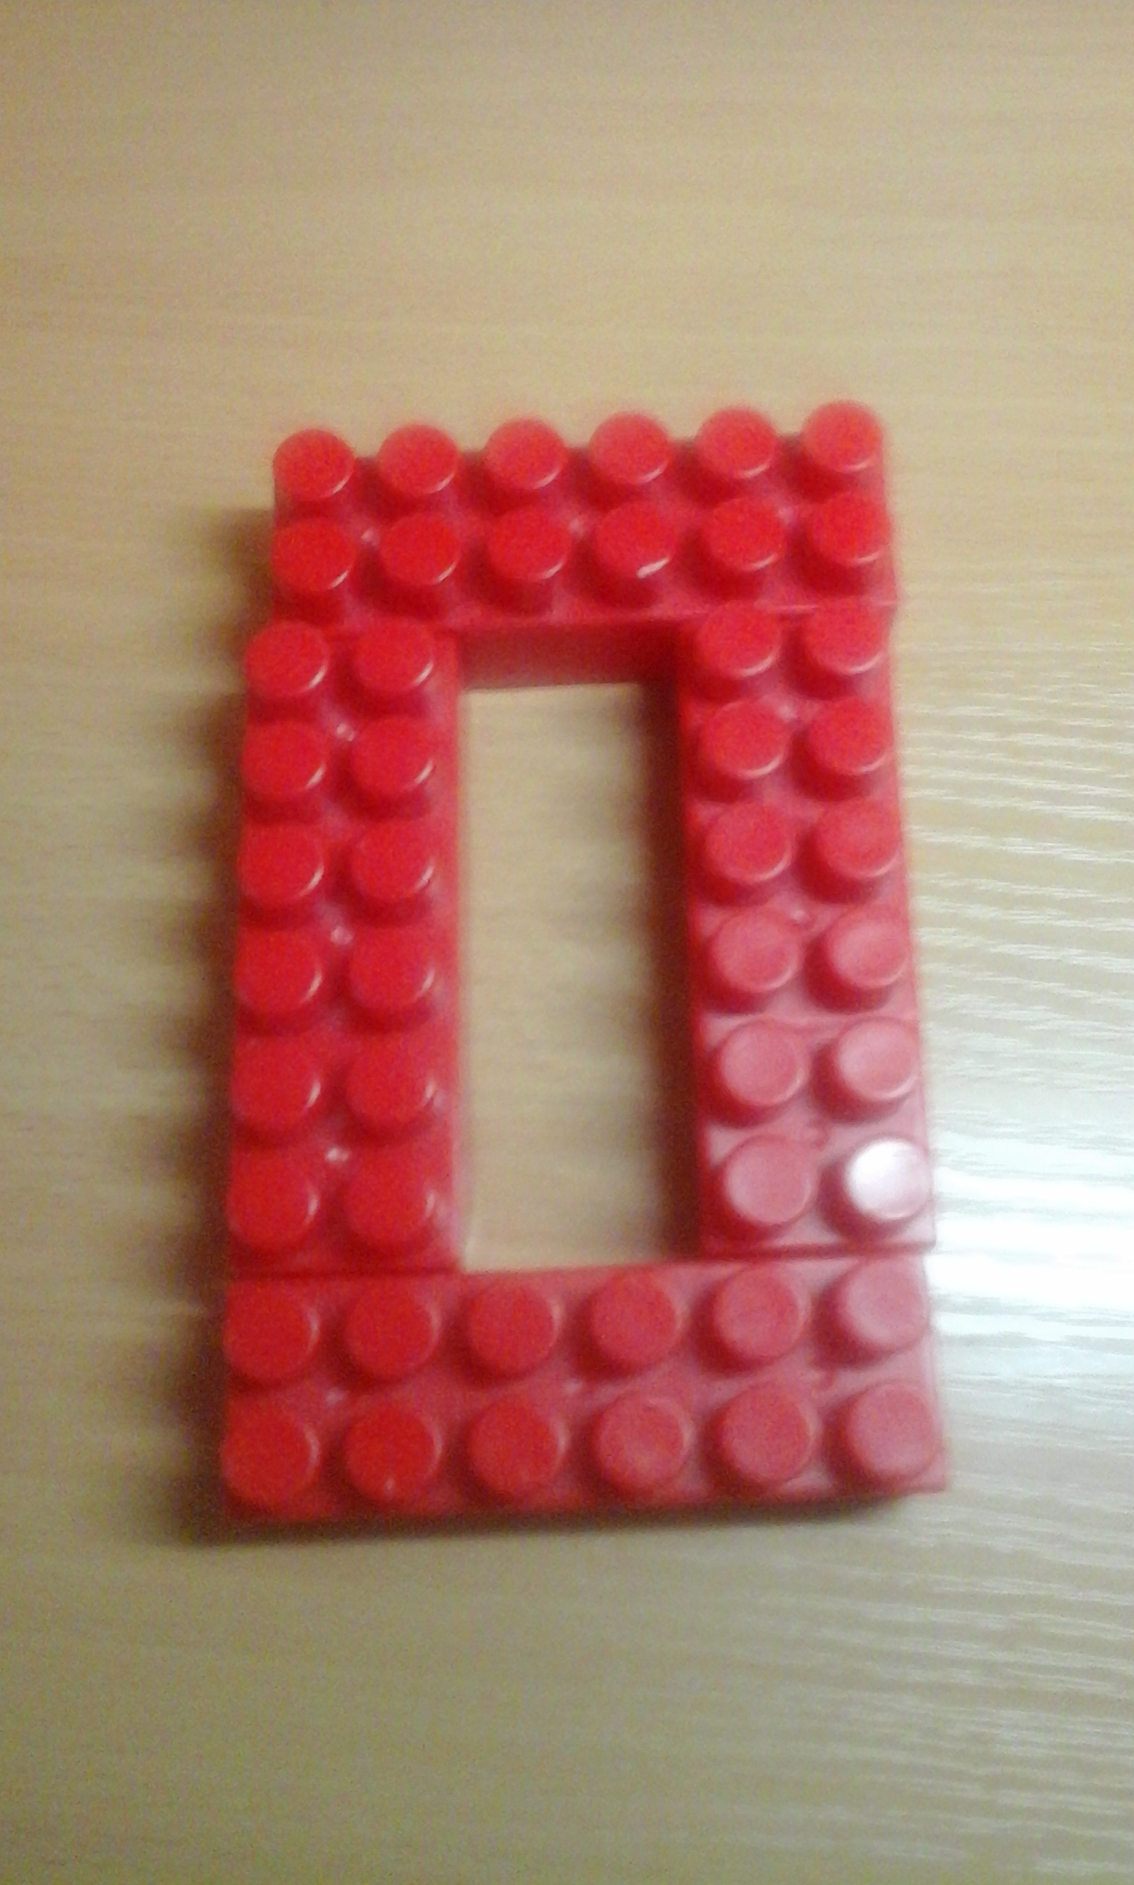

Slide 12
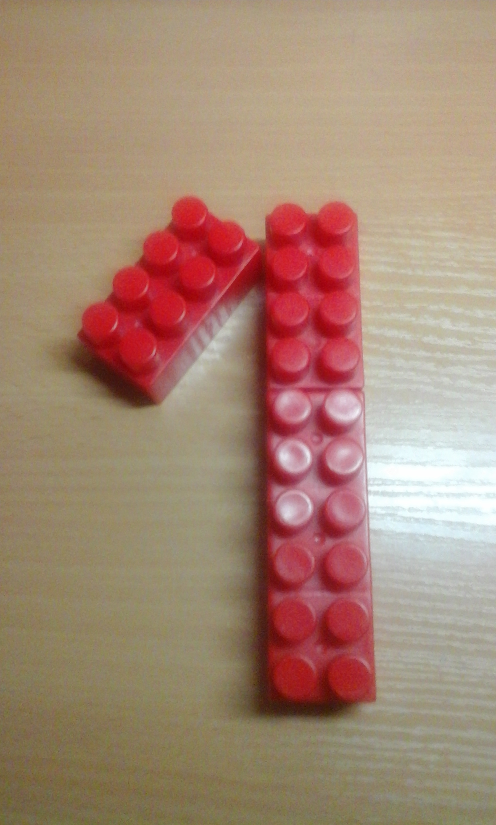

Slide 14
Спасибо за внимание!

